Slide 1
考虑时间窗的团队定向问题 Team Orienteering with Time-Varying Profit Qinxiao Yu, Yossiri Adulyasak, Louis-Martin Rousseau, Ning Zhu, Shoufeng Ma
朱佳丽
2024.03.17

Slide 2
研究背景
文献回顾
问题模型
算法设计
数值结果

Slide 3
Team Orienteering Problem
有限数量的车辆在满足一定约束条件下，为一组具有一定报酬的顾客提供服务，由于时间或旅行成本的限制(本文研究有时间限制的情况)，每个位置至多被访问一次，需要优化这些车辆的配送路径使得车队总收益最大化。
定向问题与一般的路径优化问题对比
最大的不同点在于目标
前者以效益最大为目标，后者则以总成本最少化或总距离最小化为目标。
由于目标不同，定向问题中的优化路径往往只包含问题网络中的部分点，而一般的路径优化问题中的优化路径则必须包含所有点。
实际应用中，企业受收入与传出比、资源限制等各种因素的影响，竞争日益激烈。
不同于其它路径优化问题以总成本或总距离最短为目标，现实中的定向问题往往更多是以总销售额、总收益最大为目标。
将一个参赛选手扩展成多名选手，一条路径扩展成多条路径就成了 TOP 问题。

Slide 4
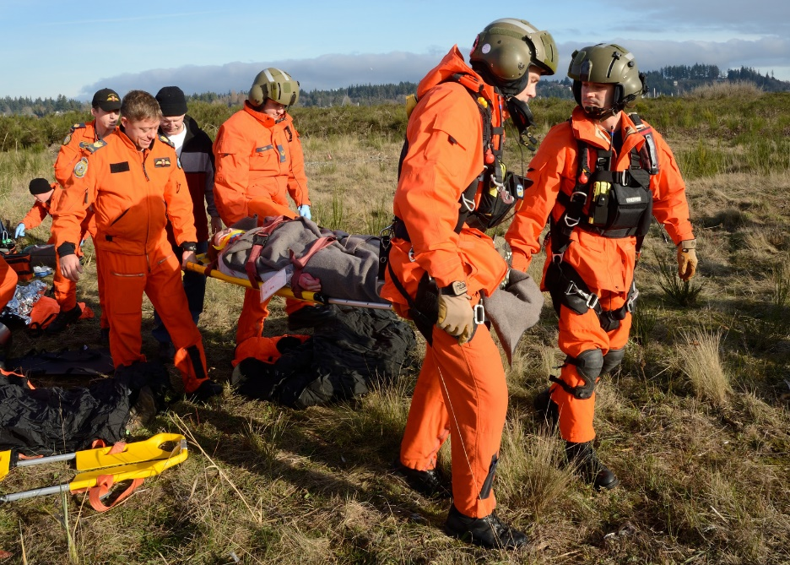
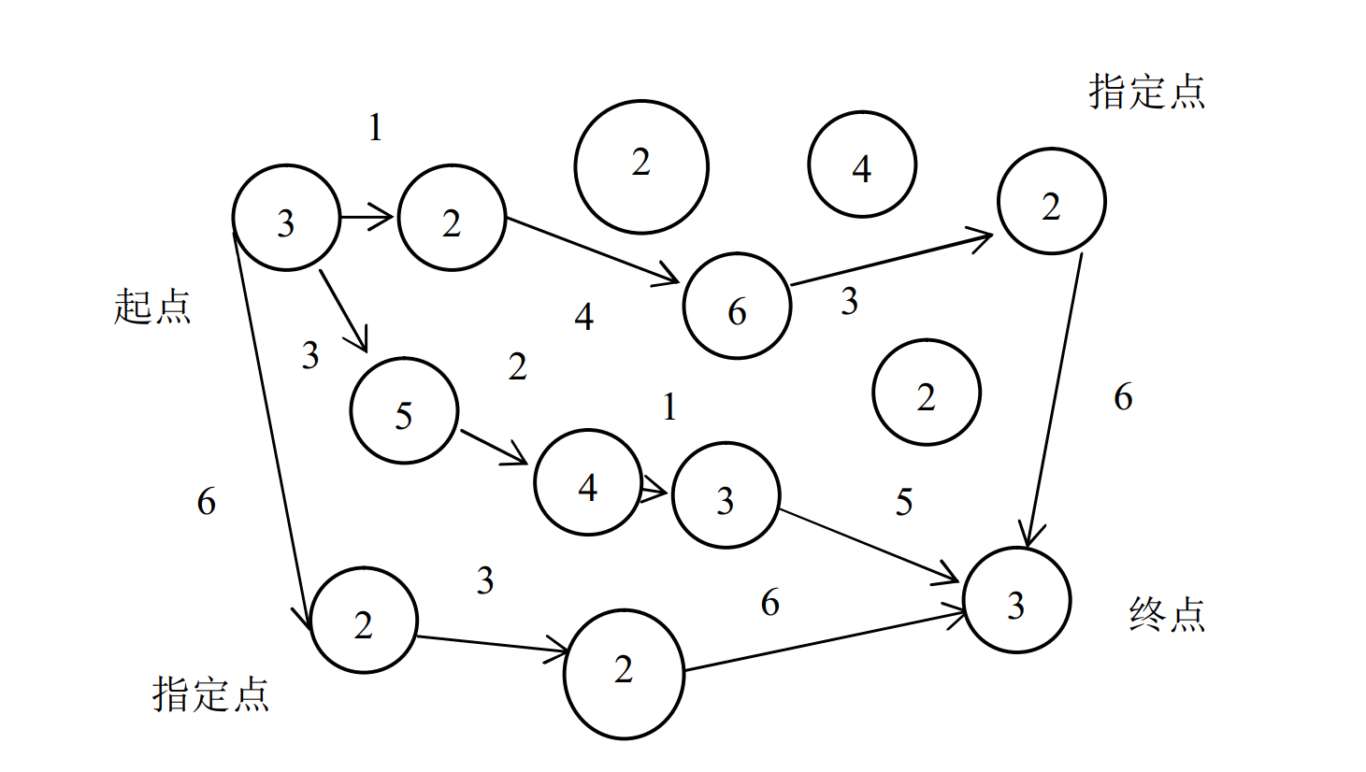
TOP- ttp（带有时变效应的团队定向问题）
假设一：与每个客户相关的利润会随着时间的推移而减少，即车辆到达的时间越晚，剩余的利润越少。
假设二：收取的利润随着服务时间的延长而增加。
这两个假设导致了不同客户的收益和损失之间的权衡。
背景：地震发生后72小时内的搜救(SAR)行动
Notes:
由于搜救小组的数量有限，当涉及多个地点时，根本不可能向每个受影响的地点分配一个小组。从单一地点的角度来看，搜救队伍到达得越早，搜救阶段持续的时间越长，找到幸存者的可能性就越大。然而，从整个区域的角度来看，当搜救队伍数量不足时，不幸的是，在一个地点停留的时间较长会降低在其他地点的生存几率。因此，当人们的生命受到威胁时，决策者必须做出一个极其困难的决定，即如何分配和安排搜救队伍。

Slide 5
TOP- ttp（带有时变效应的团队定向问题）
本文的难点：
1、路径时间与服务时间之间有相互作用
2、利润一般受服务时间或到达时间的非线性影响。
递减的存活率来确定幸存的被困受害者的数量
递增函数来表示随着搜救时间的长短而变化的比例
随着搜救时间的延长，累计从废墟中救出的幸存者数量增加，但单位时间内边际救出的幸存者数量减小。
背景：地震发生后72小时内的搜救(SAR)行动
Notes:
递减的存活率来确定幸存的被困受害者的数量
递增函数来表示随着搜救时间的长短而变化的比例
随着搜救时间的延长，累计从废墟中救出的幸存者数量增加，但单位时间内边际救出的幸存者数量减小。

Slide 6
TOP- ttp（带有时间窗的团队定向问题）
本文的贡献：
1、建立了TOP-TTP的非凹混合整数非线性规划(MINLP)模型；
2、Benders的分支和切割方法来解决这个问题，并使用两组有效不等式来收紧该方法的边界
3、设计了一种能有效求解服务时间分配问题的改进坐标搜索方法，并将其嵌入到迭代局部搜索中
4、该算法显著优于标准的MINLP求解器，并为多达25个客户的实例生成严格的边界。
与精确算法相比，启发式算法能够以更短的计算时间为多达100个客户的实例提供有竞争力的解决方案
背景：地震发生后72小时内的搜救(SAR)行动
Notes:
由于搜救小组的数量有限，当涉及多个地点时，根本不可能向每个受影响的地点分配一个小组。从单一地点的角度来看，搜救队伍到达得越早，搜救阶段持续的时间越长，找到幸存者的可能性就越大。然而，从整个区域的角度来看，当搜救队伍数量不足时，不幸的是，在一个地点停留的时间较长会降低在其他地点的生存几率。因此，当人们的生命受到威胁时，决策者必须做出一个极其困难的决定，即如何分配和安排搜救队伍。

Slide 7
TOP问题的分类
1、 OPATP ：the arrival-time-varying profit, in which profit depends on the arrival time
2、 OPSTP ： the service-time-varying profit，in which profit depends on the service time
分支定界算法和贪婪启发式算法：Erkut and Zhang (1996) were the first to introduce the OPATP in which a single vehicle has to visit a set of customers with linearly decreasing profits over arrival time. They proposed a branch-and-bound algorithm and a greedy heuristic algorithm for solving the OPATP.
禁忌搜索算法：Tang et al. (2007) considered a multivehicle and multitour version of the OPATP and set a piecewise-linear function to represent the relationship between profit and arrival time, while proposing an adaptive memory tabu search to solve it.
两阶段启发式算法：Ekici and Retharekar (2013) extended the OPATP to a multivehicle version with a linearly decreasing profit function and designed a two-phase heuristic algorithm.
列生成和局部搜索方法：Afsar and Labadie (2013) also studied the same problem as Ekici and Retharekar (2013), using column generation and evolutionary local search methods to calculate the lower and upper bounds of the OPATP.

Slide 8
OPSTP
分支切断算法： The OPSTP was first introduced by Erdogan and Laporte ( ˘ 2013), who discussed the collected profit that increased over service time in a convex and a concave way and presented the linearization cuts for these two cases separately.
局部路径松弛方法： They also proposed a branch-and-cut algorithm for solving the linear models. Pietz and Royset (2013) studied the OPSTP with concave increasing profit function over service time and proposed a partial path relaxation approach to give tight bounds; then they presented a branch-and-bound algorithm.
禁忌搜索方法和非线性规划： Yu et al. (2019) proposed a two-phase matheuristic algorithm that consists of a tabu search method and a nonlinear programming technique to effectively solve the OPSTP with concave increasing profit.

Slide 9
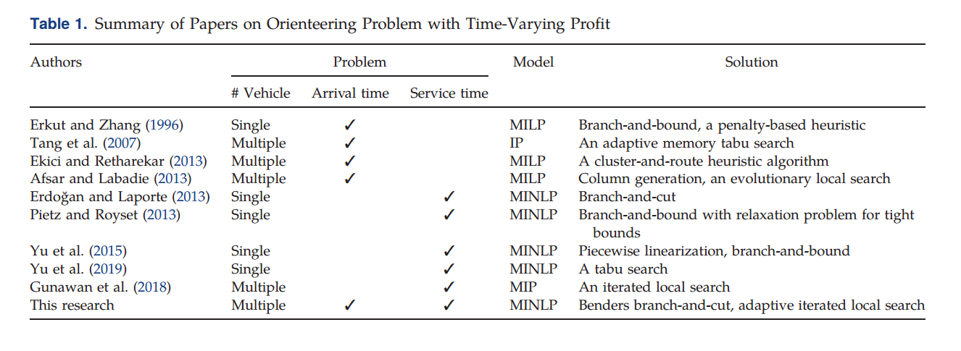
考虑时间窗的TOP问题

Slide 10
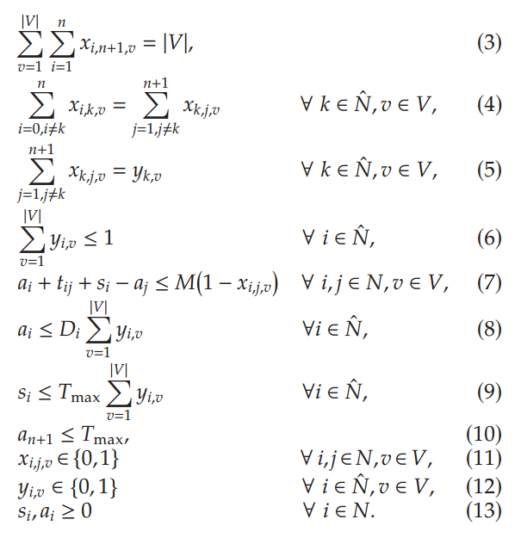
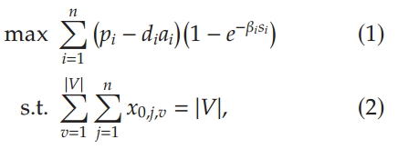
目标函数
利润的最大化
客户流守恒
路径决策与时间调度耦合在一起
Notes:
目标函数(1)使车辆的利润最大化。
约束条件(2)和(3)保证车辆从起始车辆段出发并返回终点车辆段的数量恰好为V。
约束(4)是每个客户的流守恒。
约束(5)将路由变量xi,k,v与指示变量yk,v耦合。
约束条件(6)保证每个潜在客户最多有一辆车拜访。
约束(7)将路由决策与时间调度耦合在一起，其中M是一个较大的正常数。若xi,j,v∆1，即车辆v从客户i出发后直接拜访客户j，则到达客户j的时间必须等于或大于到达客户i的时间加上客户i的服务时间和客户i到客户j之间的行程时间。
约束条件(8)保证了如果有车辆拜访，车辆必须在截止日期前到达客户i。否则，到达时间为零。
约束条件(9)使到访客户的服务时间不超过Tmax，而未到访客户的服务时间为零。
约束(10)确保时间范围不超过Tmax。
约束(11)-(13)表示决策变量的域

Slide 11
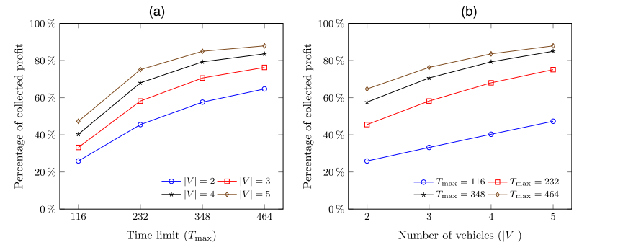
Benders分解算法
Notes:
无论通过增加时间Tmax还是车辆数量|V|，当允许的总工作时间增加时，效力都会增加(见图5)。但是，边际利润一般会随着时间限制或车辆数量的增加而减少。简而言之，投入更多的资源在工作时间或车辆数量上的增加可以提高算法所获得的利润水平

Slide 12
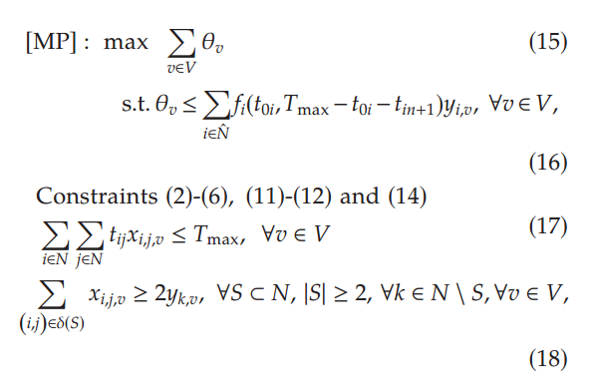
Benders分解算法
Benders主问题，该问题决定了应该访问的客户子集，哪些车辆应该分配给访问的客户，以及这些访问客户的路线;
(ii) 确定客户服务时间的Benders子问题。
Notes:
目标函数(15)使所有车辆收集的总利润最大化。约束(16)设置了θv的上界。该上界是由一种乐观情况推导而来的，即当该客户是序列中第一个拜访客户且服务时间设置为最大值时，该路线中所有拜访客户所获得的最大利润之和。原模型[P]中的约束(2)-(6)、(11)-(12)和(14)被包含在主问题[MP]中。[MP]中的这些约束用于限制路由决策，而不是给定路由中的服务时间分配。后一部分投影到子问题上。
约束条件(17)保证路线的行驶时间不超过Tmax。
然而，满足这一约束的路线在原模型中可能是不可行的[P]，因为它可能会违反一些客户的最后期限。
约束(18)是车辆路线问题的广义子路线消除约束

Slide 13
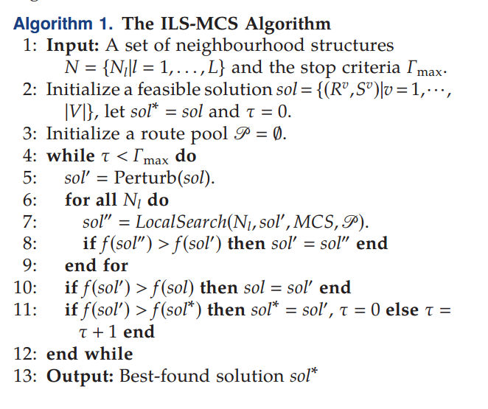
The ILS-MCS Algorithm
Notes:
在本节中，我们将介绍用于解决问题的混合启发式算法。与Benders分解相似，我们将原问题划分为两个子问题:路由子问题，其中通过迭代局部搜索(ILS)构造和改进路由;服务时间调度子问题，通过确定每个客户的服务时间来补充每个部分解决方案。由于ILS过程中会产生大量的路由，因此快速解决后一个子问题对于整个过程的效率至关重要。在这里，我们设计了一个由坐标搜索改进的启发式算法，而不是使用NLP求解器。在本文的其余部分，我们将混合启发式方法称为迭代局部搜索与改进协调搜索(ILS-MCS)。

Slide 14
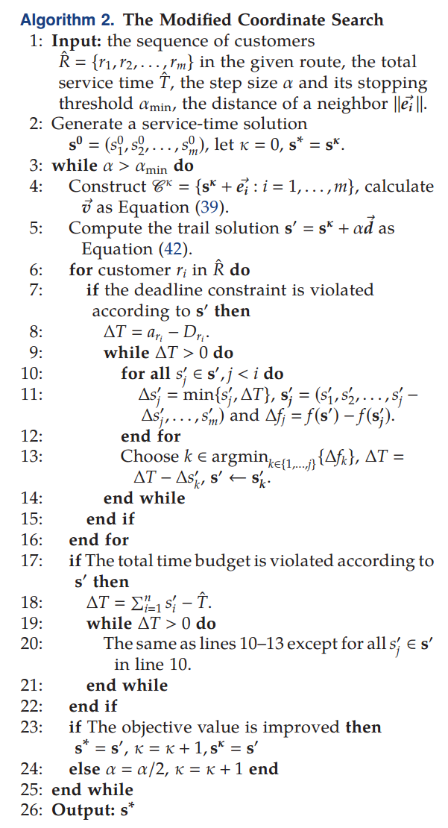
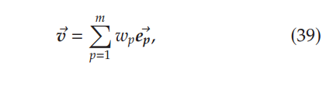
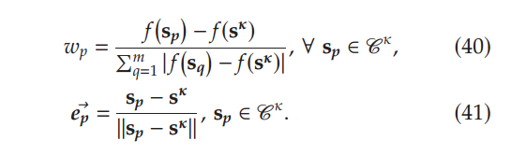

The Modified Coordinate Search
Notes:
我们检查了总时间预算约束的违反情况。在这种情况下，修复过程与违反截止日期的过程相同，只是我们将所有客户视为候选客户。在进行上述修复后，试验解决方案变得可行。如果其目标值有所提高，则开始下一次迭代;否则，我们将步长减少一半，并继续使用当前的解决方案。当步长小于预定义阈值时，算法终止。

Slide 15
CONCLUSION
总结
1、Benders分支切断算法，该算法将非凹函数投影到Benders子问题上。提出了两组有效的不等式来加强上界。
2、该版本的BBC显著优于标准的MINLP求解器。
3、为了解决多达100个客户的大型实例，开发了一种混合启发式方法ILS-MCS，该方法可以在几秒钟内有效地找到高质量的解决方案。
Notes:
混合整数非线性规划 我们还提出了一种高效的混合启发式算法，将改进的坐标搜索与迭代的局部搜索相结合。它可以快速生成这个复杂问题的高质量解决方案。通过一系列的计算实验证明了我们的求解算法的性能

